Slide 1
আজকের ক্লাসে তোমাদের
স্বাগতম

Slide 2
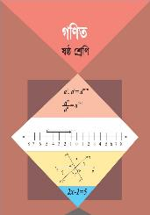
পরিচিতি
মোছাঃ আফরোজা খাতুন
এম এস সি (গণিত), বি.এড এন্ড এম.এড
সহকারী প্রধান শিক্ষক
প্রীতিলতা উচ্চ বিদ্যালয়, বহুলী, সিরাজগঞ্জ সদর , সিরাজগঞ্জ
arponaafroz1972@gmail.com
মোবাইল নম্বর 01718-215550
শ্রেণি: ষষ্ঠ
বিষয়: গণিত
অধ্যায়: অষ্টম
সময়: ৫০ মিনিট
তারিখ: ২8-১১-২০২০

Slide 3
এসো আমরা নিচের চিত্রটি লক্ষ্য করি
উক্ত বালকের দুই পাশের বালক সংখ্যা সমান
নিচের চিহ্নত বালক এর অবস্থান কোথায়?

Slide 4
চিত্র বলগুলো লক্ষ্য কর
নীল রঙের বল সবচেয়ে বেশি

Slide 5
আজকের পাঠের বিষয়
মধ্যক ও প্রচুরক

Slide 6
শিখনফল
এই পাঠ শেষে শিক্ষার্থীরা...
১. মধ্যক ও প্রচুরক সংজ্ঞা বলতে পারবে;
২. অবিন্যস্ত উপাত্তের মধ্যক নির্ণয় করতে পারবে;
৩. অবিন্যস্ত উপাত্তের প্রচুরক নির্ণয় করতে পারবে।

Slide 7
মধ্যক হলো সংগৃহীত উপাত্তের মধ্যম মান
মধ্যক
১
১
২
৩
৪
৫
৬
৭
প্রদত্ত উপাত্তের সংখ্যা গুলোকে মানের উর্ধ্বক্রমানুসারে সাজালে যে মান উপাত্তগুলোকে সমান দুইভাগে ভাগ করে তাকে মধ্যক বলে।

Slide 9
এসো উপাত্তের সংখ্যা গুলো দেখি
১০
৯
১২
৬
১৫
৭
৮
১৪
১৩
সর্ব নিম্ন উপাত্ত = ৬
সর্বোচ্চ উপাত্ত = ১৫
উপাত্তের সংখ্যা গুলোকে মানের উর্ধ্বক্রমানুসারে সাজিয়ে পাই
মধ্যক = ১০

Slide 10
এসো সংখ্যা গুলো দেখি
১৮
১৪
১৭
১৬
২৫
২২
২৪
২১
২০
১৫
সর্ব নিম্ন উপাত্ত = ৪
সর্বোচ্চ উপাত্ত = ১৫
উপাত্তের সংখ্যা গুলোকে মানের উর্ধ্বক্রমানুসারে সাজিয়ে পাই
মধ্যক = (১৮+২০) ÷২ = ১৯

Slide 11
একক কাজ
২৩
৯
১৯
১০
২৪
৭
১২
১৪
১৫
২০
১৬
১১
২১
১৩
২৫
প্রদত্ত উপাত্তগুলোর মধ্যক নির্ণয় কর।

Slide 12
উওর মিলিয়ে নেই
২৩
৯
১৯
১০
২৪
৭
১২
১৪
১৫
২০
১৬
১১
২১
১৩
২৫
উপাত্তের সংখ্যা গুলোকে মানের উর্ধ্বক্রমানুসারে সাজিয়ে পাই
৭
৯
১০
১১
১২
১৪
১৫
১৬
১৯
২০
২১
২৩
২৪
২৫
যা বিজোড় সংখ্যা
প্রদত্ত উপাত্তগুলোর মধ্যক= ১৫

Slide 13
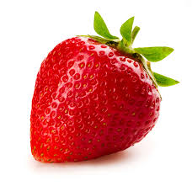
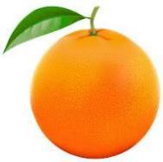
এসো আমরা চিত্রটির দিক লক্ষ্য করি
প্রচুরক হলো প্রদত্ত উপাত্তের মধ্যে যে সংখ্যা সর্বাধিকবার থাকে।

Slide 14
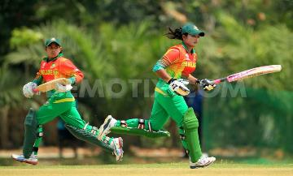
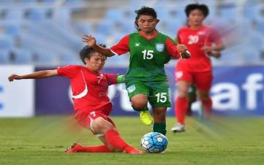
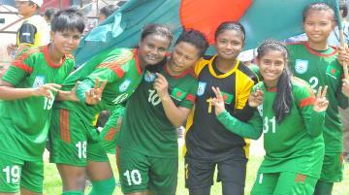
এসো আমরা চিত্রটির দিক লক্ষ্য করি
প্রচুরক
সর্বাধিকবার প্রদর্শিত উপাত্তকে প্রচুরক বলে

Slide 15
এসো উপাত্তের সংখ্যা গুলো দেখি
১৫
১৭
১৬
১২
১৮
১৩
১২
১১
১৪
১৫
উপাত্তের সংখ্যা গুলোকে মানের উর্ধ্বক্রমানুসারে সাজিয়ে পাই
১1
1২
1২
1৩
1৪
1৫
1৫
1৬
1৭
1৮
∴ প্রচুরক = 1২ অথবা 1৫

Slide 16
দলীয় কাজ
এসো উপাত্তের সংখ্যা গুলো দেখি
৩২,২৭,২৫,৩৯,৩৩,৩৬,৩৫,৩৪,৩১,২৩,২১,২৫,২০,৪২,২৪,৩৫,৪০
প্রদত্ত উপাত্তগুলোর মধ্যক ও প্রচুরক নির্ণয় কর।

Slide 17
মূল্যায়ন
১। মোট উপাত্তের সংখ্যা জোড় হলে মধ্যম মান কয়টি?
ক. ১ খ. ২ গ. ৩ ঘ. ৪
২। ৭ ,৪,১২ ৬,৯,২২,১৯ সংখ্যাগুলোর মধ্যক কোনটি?
ক. ৬ খ. ৭ গ. ৯ ঘ. ১২
৩। ৮,১২,১১,১২,১৪,১৮ সংখ্যাগুলোর প্রচুরক কোনটি?
ক. ৮ খ. ১১ গ. ১২ ঘ. ১৪

Slide 18
বাড়ির কাজ
ষষ্ঠ শ্রেনির ৩০ জন ছাত্রীর উচ্চতার দেওয়া হলোঃ
21,37,40,22,39,35,22,25,32,22,21,37,40,22,39,35,25,32,22,37,39,32,22,37,32,40,37,22,35,22
১. উপাত্তগুলোকে মানের উর্ধ্বক্রমানুসারে সাজাও।
২. উপাত্তগুলোর মধ্যক নির্ণয় কর।
৩. উপাত্তগুলোর প্রচুরক নির্ণয় কর।

Slide 19
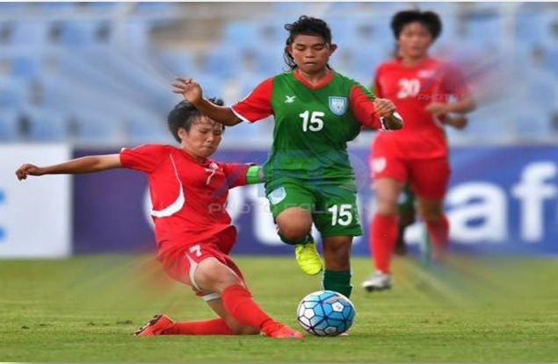
আজকের মত সবাইকে ধন্যবাদ
Notes:
।

